Slide 1
ENGENHARIA ELETROQUÍMICA Aula 3 - Conceitos de Termodinâmica – cont.
Prof. Dr. Thomaz Augusto Guisard Restivo

Slide 2
TERMODINÂMICA
Dedução (energia livre):
H = U + PV ; mas U = q – w ➔ dU = dq – PdV
dH = dq – PdV + PdV + VdP ➔ dH = dq +VdP
Definição de entropia: dS = δq_{rev}/T (entropia)
dS = δq/T para processos reversíveis ➔ dS = δq_{rev}/T
dS > δq/T para processos espontâneos (reais)
Definimos: G = U + PV - TS (energia livre de Gibbs)
dG = dU + PdV + VdP –TdS – SdT = dH – TdS – SdT
P cte
Em T cte ➔ dG = dH – TdS ➔ ΔG = ΔH - TΔS
ΔG estima a afinidade do processo em P e T cte

Slide 3
TERMODINÂMICA
Outra relação: além de ΔG = ΔH - TΔS
G = H - TS
dG = dH – TdS – SdT, função de T e P, mas tb. dG = VdP - SdT
G é função de estado e então tem diferencial exata:
$$dG={\left(\frac{∂G}{∂T}\right)}_{P}dT+{\left(\frac{∂G}{∂P}\right)}_{T}dP=−SdT+VdP$$
Para gas ideal temos: V = RT/P (volume molar)
${\left(\frac{∂G}{∂lnP}\right)}_{T}=RT ⇒G=G^{0}+RTln(\frac{P}{P^{0}})$ P° = 1 atm (estado padrão Mistura de gases: $\frac{p_{A}}{P_{tot}}=\frac{n_{A}}{n_{tot}}⇒p_{A}$=$\frac{n_{A}}{n_{tot}}$ com Ptot = 1atm

Slide 4
TERMODINÂMICA
Equilíbrio Químico aA + bB → cC + dD
ΔG = ΔG° + RT ln K K = quociente produtos/reagentes
→ se K = Keq → ΔG = 0 e ΔG° = -RT lnKeq ΔG° = en. livre padrão
→ se K = 1 → ΔG = ΔG ° (a, P = 1 ; em seus estados padrões)
Se ΔG < 0 ➔ a reação é espontânea como se escreve (para →)
Se ΔG = 0 ➔ a reação está em equilíbrio
Se ΔG > 0 ➔ a reação é impossível (espontânea no sentido inverso ←)
Constante K → gases: K = $\frac{pCc.pDd}{pAa.pBb}$
→ sólidos, líquidos: : K = $\frac{aCc.aDd}{aAa.aBb}$ (atividades)

Slide 5
TERMODINÂMICA
Variação de Keq com T
ΔG° = -RT lnKeq onde Keq é a relação entre composições de equilíbrio
$\frac{d(\frac{∆G°}{T})}{d(\frac{1}{T})}=∆H°$ ➔ substituindo ΔG° = -RT lnKeq fica:
$$\frac{d(lnKeq)}{d(\frac{1}{T})}=−\frac{∆H°}{R}$$
ΔH > 0 (endotérmica) ➔ Keq aumenta com a T
ΔH < 0 (exotérmica) ➔ Keq diminui com a T

Slide 6
TERMODINÂMICA
Variação de Keq com P
ΔG° é padrão e definido para P = 1atm
Mas a relação $\frac{a(prod)}{a(reag)}$pode mudar com a P !!
Supondo reação: aA → bB
$Keq=\frac{pBb}{pAa}=\frac{xBb}{xAa}Ptot$^{b-a}
Então se a > b → $\frac{xBb}{xAa}$ aumenta com ↑ P
Então se a < b → $\frac{xBb}{xAa}$ diminui com ↑ P

Slide 7
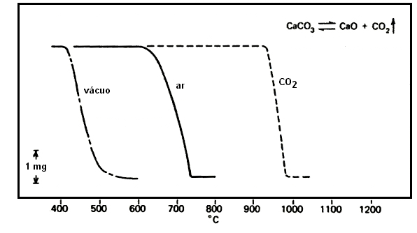
TERMODINÂMICA
Princípio de Le Chatelier → o equilíbrio se desloca no sentido de aliviar condições externas
Condições: P, composição de gás, T:

Slide 8
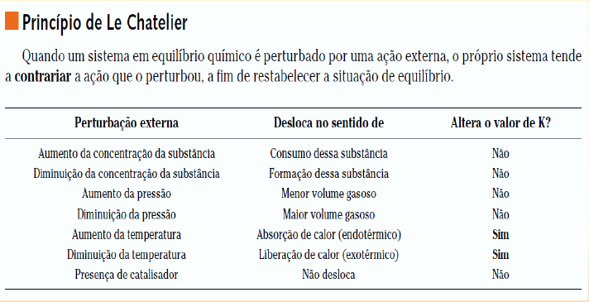
TERMODINÂMICA
Princípio de Le Chatelier → o equilíbrio se desloca no sentido de aliviar condições externas

Slide 9
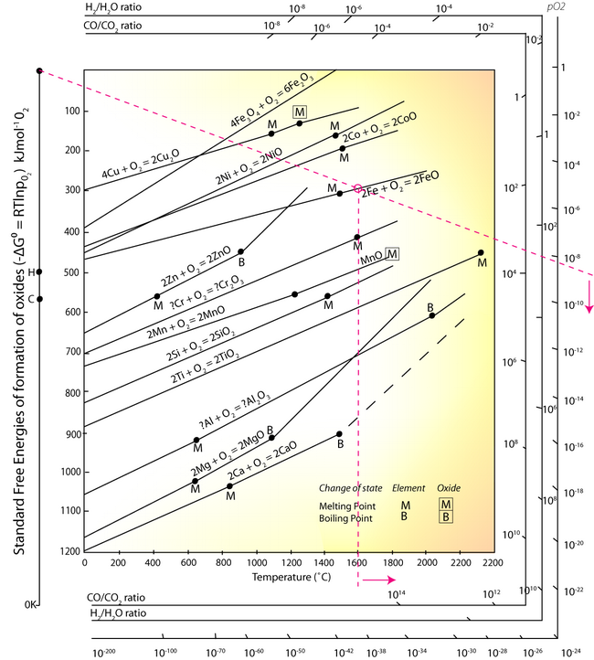
TERMODINÂMICA
Diagrama de Ellinghan
ΔG°_{formação} x T
ΔG° = ΔH° - T ΔS°
Coef angular = - ΔS°
Coef. Linear = ΔH°
Importante:
ΔG° fica menos$⊖$ com ↑ T
Pois é exotérmica

Slide 10
TERMODINÂMICA
Aplicações
Entalpia
ΔH < 0 → reação exotérmica →formação de ligações
ΔH > 0 → reação endotérmica → quebra de ligações
ΔG = ΔH – T. ΔS ➔ Se ΔH < 0 → ΔG tem boas chances de ser negativo e a reação espontânea
Se ΔH > 0 → precisa fornecer energia ou ΔS deve ser muito positivo
Exemplo: CO2 + C = 2CO ΔS é alto pois aumenta o número de moles de gás
Oxidação/ combustão: M-O; C-O
Adsorção: liga na superfície
Solidificação: ↑ No. coordenação
Cristalização: semelhante
Polimerização: semelhante
Neutralização
Transição de fase
redução
dessorção
Fusão/ evaporação
dissolução
Decomposição: quebra ligações
Transição de fase

Slide 11
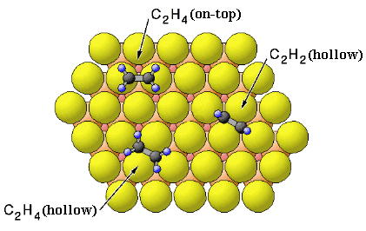
TERMODINÂMICA
Entropia – Ilustração/ exemplo
Determinação de graus de liberdade na adsorção de uma molécula – geometria
de adsorção
C4H8N2O3
Boltzmann: S = k.lnΩ
Ω = No. de microestados permitidos →
↑ No. de estados → ↑ probabilidade do sistema
Ω ↑ com o No. de graus de liberdade vibracional

Slide 12
TERMODINÂMICA
Atividade química
$a = p/p°$
Onde p é a pressão de vapor do componente na mistura e p° a pressão de vapor do componente puro
Em geral: $a = x$ fração molar
Se houver interação entre 2 componentes, a solução não é ideal e então:
γ < 1 → desvio negativo
$a =\text{γ}.x$
γ > 1 → desvio positivo
Solução aquosa/ eletrólito forte: $a = ℳ$ molalidade

Slide 13
TERMODINÂMICA
DEFINIÇÕES
Mesmo se ΔG < 0 reação/ transformação pode não ocorrer → cinética
Exemplo: chuva! Cl₂ + H₂O → HCl
F₂ + H₂O → HF
SO₃ + H₂O → H₂SO₄
:
N₂ + H₂O → HNO₃ cinética muito lenta ...
Ainda bem!

Slide 14
CINÉTICA
Velocidade de reação aA + bB = cC
r_{C} = dn_{C}/Vdt = k₁(T) . C_{A}ª . C_{B}^{b} – k₂(T) . C_{C}^{c}
Em cinética usamos a conversão α (varia de 0 a 1)
Por exemplo: α = (m_{Ai}-m_{A}(t))/m_{Ai}
Busca-se identificar e testar funções segundo 2 métodos:
1) Método Diferencial: dα/dt = k(T).f(α)
2) Método Integral: g(α) = k(T).t
O mecanismo controlador da reação é
→ etapa mais lenta
k(T) é a constante de velocidade que obedece a equação de Arrhenius:
k = A exp(-Ea/RT)

